Slide 1
Индивидуальная работа с ребенком с ОВЗ с использование балансировочного комплекса Бильгоу «В мире красок»
Муниципальное бюджетное дошкольное образовательное учреждение
«Детский сад общеразвивающего вида «Аленький цветочек»

Slide 2
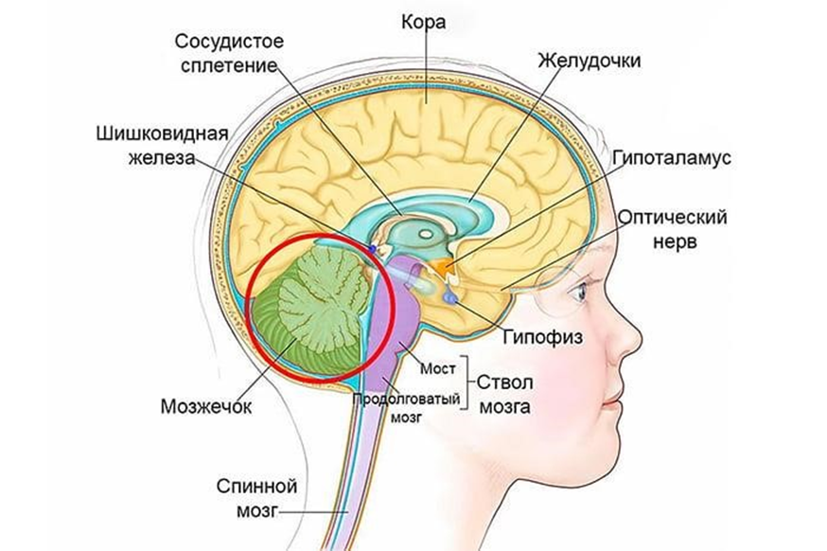
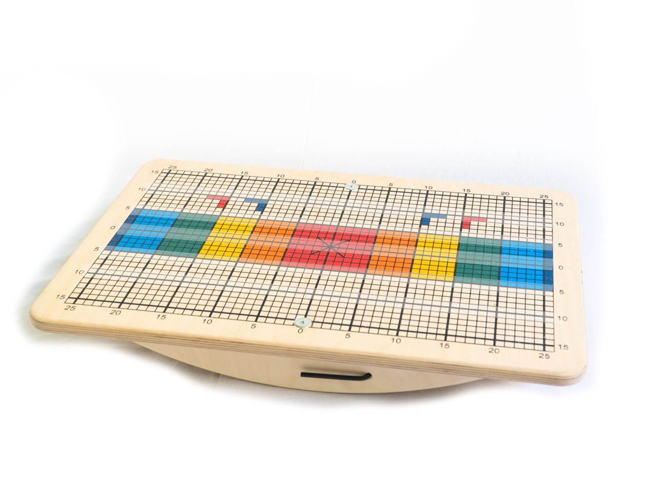
Нейромоторная коррекция или мозжечковая стимуляция это мультисенсорная программа тренировки мозга, разработанная для укрепления самых базовых мозговых процессов и обеспечения высокого уровня навыков обучения «Баламетрикс» - это система физических упражнений, направленных на совершенствование функций мозжечка и структур мозга, активно участвующих в формировании движений, речи, координаторных актов. В основе программы мозжечковой стимуляции лежит система тренировок на балансировочной доске Бильгоу

Slide 3
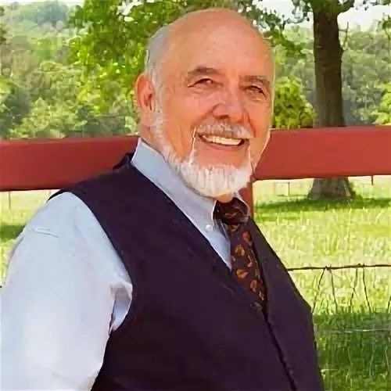
Балансировочный комплекс Balametrics был разработан американским ученым Френком Бильгоу более 50 лет назад. Впоследствии программа Френка Бильгоу получила название в переводе «Прорыв в обучении»

Slide 4
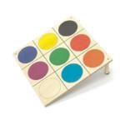
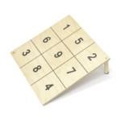
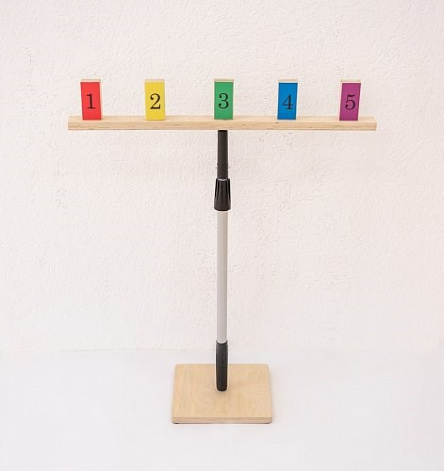
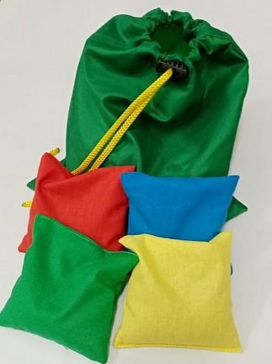
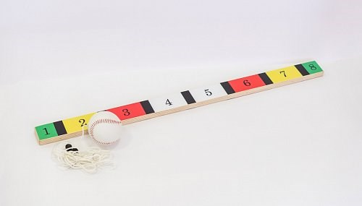
Комплектация тренажера мозжечковой стимуляции Баламетрикс
Балансировочная доска Бельгоу с цветной разметкой (2 шт)
Мишень напольная с цветными шарами, цифрами и геометрическими фигурами
Телескопическая стойка с мишенями
Мешочки разные по цвету и весу (4 шт)
Мяч-маятник с цветной планкой

Slide 5
Назначение комплексов при развивающих программах с детьми
Развитие внимания и навыка сосредоточения
Развитие координации движений
Тренировка навыка контроля движения и точности движения рук
Профилактика нарушений осанки
Развитие академических и спортивных достижений

Slide 6
Назначение комплексов при коррекционно- развивающей работе с детьми с особыми потребностями
Аутизм и расстройство аутистического спектра
Расстройства сенсорной обработки
ДЦП
Центральное нарушение слухового анализа
Гипотония, нарушения тонуса мышц плечевого пояса, осанки
Нарушение развития координации
Нарушение развития координации: Диспраксия; Дистрофия; Дискалькулия; Синдром Аспергера
ЗПР; ЗПРР; ЗРР; Логоневрозы; Заикание
Поведенческие расстройства

Slide 7
Специалисты, использующие метод мозжечковой стимуляции
Педагог-психолог
Инструктор по физической культуре
Учитель-логопед
Учитель-дефектолог
Тифлопедагог
Педагог

Slide 8
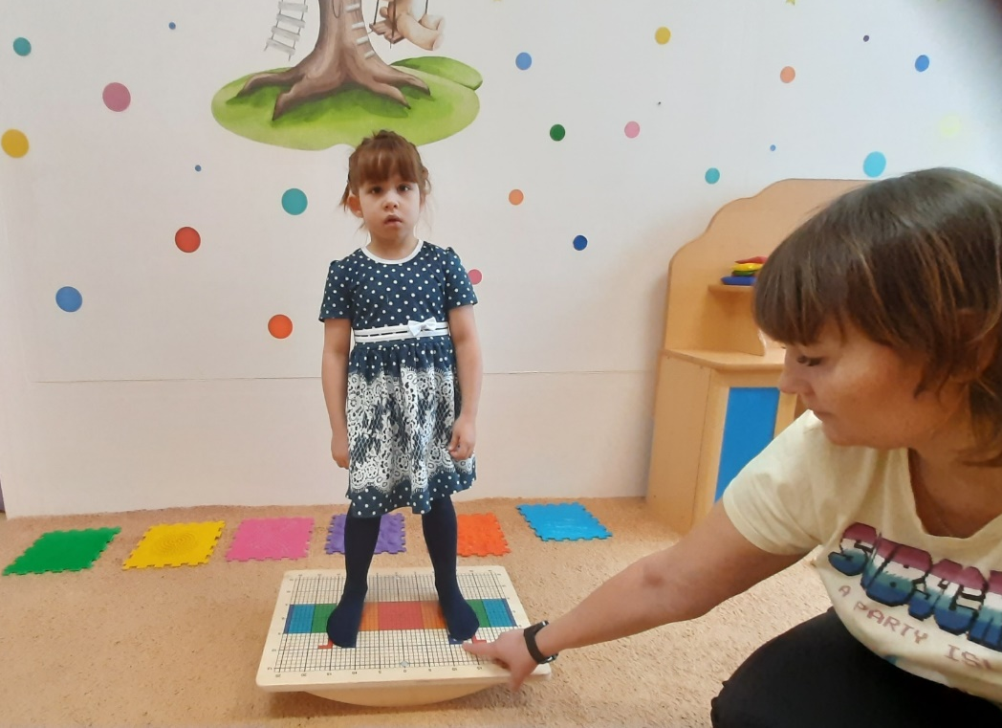

Slide 9
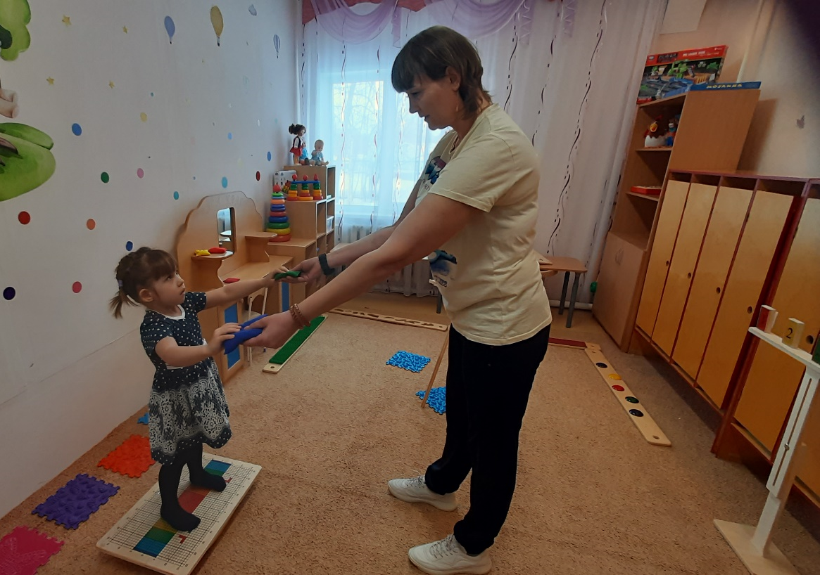

Slide 10
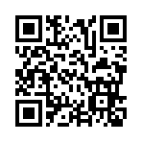
Тренажеры для мозжечковой стимуляции (нейротренажеры.рф)

